Slide 1

Padrões para Conteúdo Web I
Nicole Alves Raimundo
Notes:
https://play.google.com/books/reader?printsec=frontcover&output=reader&id=82SCCwAAQBAJ&pg=GBS.PP1
http://tableless.com.br/design-responsivo-na-pratica-do-rascunho-ao-digita/
http://tableless.com.br/design-responsivo-na-pratica-2-layout-ao-html/

Slide 2
Agenda
Introdução ao JavaScript;
Formas de utilização;
Métodos;
Valores e Variáveis;
Operadores;
Caracteres especiais;
Estruturas de decisão;
Estruturas de repetição.

Slide 3
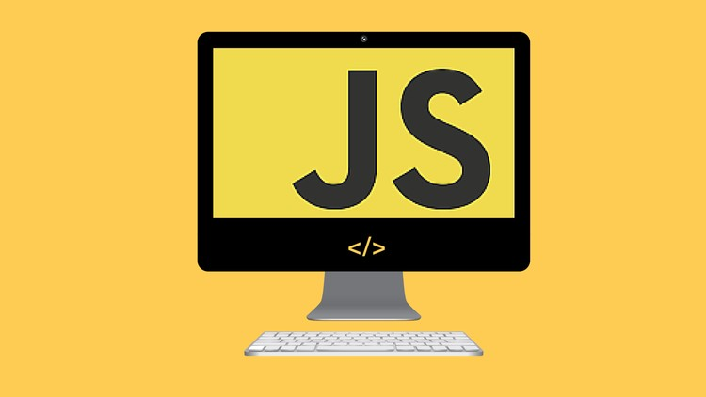
Introdução
O que é JavaScript?

Slide 4
Introdução
O que JavaScript é capaz de fazer?
<exemplos>

Slide 5
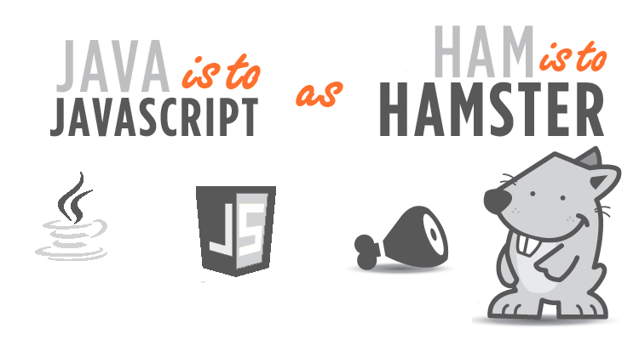
Introdução
JavaScript não é Java!
Notes:
presunto

Slide 6
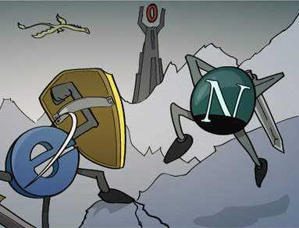
Introdução
Então porque a semelhança nos nomes?

Slide 7
Introdução
Características do JavaScript:
Interpretada pelo navegador;
Case-sensitive;
Sintaxe semelhante a do Java;

Slide 8
JavaScript
Formas de utilização
Na página HTML:
<head>
<script language= “JavaScript” type=“text/JavaScript”>
// comandos JavaScript
</script>
</head>
Em um arquivo externo (.js):
<head>
<script language= “JavaScript” type=“text/JavaScript” src=“arquivo.js”>
</script>
</head>

Slide 9
JavaScript
Ocultando o JavaScript em navegadores antigos:
<script language="JavaScript" type="text/JavaScript">
<!--
// Comandos JavaScript
-->
</script>

Slide 10
JavaScript
Definindo a versão mínima do JavaScript:
<script language="JavaScript1.3" type="text/JavaScript">
<!--
// Comandos JavaScript
-->
</script>

Slide 11
JavaScript
Definindo um conteúdo alternativo para navegadores que estão com a execução de script bloqueado:
<script language="JavaScript" type="text/JavaScript">
<!--
// Comandos JavaScript
-->
</script>
<noscript>
ERRO: Seu Navegador não suporta JavaScript ou está com a execução de script bloqueada.
</noscript>

Slide 12
JavaScript
Comentário:
<script language="JavaScript" type="text/JavaScript">
<!--
// uma linha
/* várias
linhas */
-->
</script>

Slide 13
JavaScript
Escrevendo em um documento HTML com JavaScript
<script language="JavaScript" type="text/JavaScript">
document.write("Escrevendo com JavaScript");
</script>

Slide 14
JavaScript
Métodos: alert, prompt e confirm:
<script language="JavaScript" type="text/JavaScript">
<!--
var nome = prompt("Digite seu nome","");
if(confirm("Quer ver seu nome?")){
alert("Seu nome é: "+ nome);
}
-->
</script>

Slide 15
JavaScript
Valores e Variáveis:
Number: qualquer valor numérico.
String: caracteres entre aspas.
Boolean: tipo lógico (true/false).
Undefined: indefinido.
Object: qualquer valor associado ao objeto.

Slide 16
JavaScript
Valores e Variáveis:
<script language="JavaScript" type="text/JavaScript">
<!--
var x = new Object();
alert(typeof(x));
-->
</script>

Slide 17
JavaScript
Operadores:
Operadores Aritméticos:
+ soma (números) ou concatena (string)‏
- subtração
* multiplicação
/ divisão
% MOD (resto da divisão inteira)‏
-variavel inverte o sinal da variavel
variavel++, ++variavel soma um a variável
variavel--, --variavel subtrai um da variável

Slide 18
JavaScript
Operadores:
Operadores Lógicos
== igual
!= diferente
> maior
>= maior ou igual
< menor
<= menor ou igual
&& e
|| ou
! não

Slide 19
JavaScript
Caracteres especiais:
\n quebra de linha
\t tabulação
\' aspas simples
\" aspas duplas
\\ barra invertida
<script language="JavaScript" type="text/JavaScript">
<!--
alert("Você preencheu seu formulário de forma \'incorreta\', verifique os seguintes campos: \n\t Nome \n\t Endereço");
-->
</script>

Slide 20
JavaScript
Comando if:
if(condição){
bloco de comandos para condição verdadeira
}
else{
bloco de comandos para condição falsa
}

Slide 21
JavaScript
Comando if exemplo:
var idade = prompt("Digite sua idade","");
if(isNaN(idade)){
alert("Valor inválido!");
}
else{
if(idade>=18){
alert("Ok, acesse o site.");
}
else{
alert("Você não pode acessar esse site!");
}
}

Slide 22
JavaScript
Comando switch:
switch(atributo){
case valor1:
bloco de comandos;
break;
case valor2:
bloco de comandos;
break;
default:
bloco de comandos;
}

Slide 23
JavaScript
Comando switch exemplo:
var x=prompt("Entre com um número inteiro","");
var aux = x%2;
switch(aux){
case 0:
alert("Número par");
break;
case 1:
alert("Número ímpar");
break;
default:
alert("Valor inválido");
}

Slide 24
JavaScript
Comando while:
while(condição){
bloco de comandos
}

Slide 25
JavaScript
Comando while exemplo:
var idade;
while(isNaN(idade)){
idade = prompt("Digite a idade","");
}
alert("Sua idade é: "+idade);

Slide 26
JavaScript
Comando do while:
do{
bloco de comandos
} while(condição);

Slide 27
JavaScript
Comando do while exemplo:
var idade = 10;
do{
idade = prompt("Digite sua idade","");
} while(isNaN(idade));
alert("Sua idade é: "+idade);

Slide 28
JavaScript
Comando for:
for(atributo inicial; condição; incremento){
bloco de comandos
}

Slide 29
JavaScript
Comando for exemplo:
for(i=1; i<=6; i++){
document.write("<h"+i+">Olá sala!</h"+i+">");
}

Slide 30
Referências
https://msdn.microsoft.com/pt-br/library/6974wx4d(v=vs.94).aspx
http://www.ecma-international.org/ecma-262/6.0/

Slide 31
Atividade
Implemente um script JavaScript que solicite ao usuário a entrada de um dado via teclado. Em seguida, pergunte se o usuário deseja verificar o tipo do dado informado. Caso o usuário confirme escreva no corpo da página o tipo do dado (Number, String, etc.) caso contrário escreva a mensagem: “Obrigado por visitar esta página”.
Implemente um script JavaScript que solicite ao usuário um número inteiro positivo. Assim que o usuário digitar um valor válido informe em uma janela de alerta se o número é ou não primo.
Implemente um script JavaScript que solicite ao usuário um número inteiro positivo. Assim que o usuário digitar um valor válido informe em uma janela de alerta se o número é par ou ímpar.
Implemente um script JavaScript que solicite ao usuário um número inteiro positivo. Assim que o usuário digitar um valor válido calcule o fatorial do mesmo e exiba o resultado em uma janela de alerta.

